Slide 1
3年次演習 調べたこと・考えていること
2022年1月6日
数理科学科情報理学専攻3年
K19m2011塩出吾衣子

Slide 2
１．興味のある分野
数値シュミレーション、数値流体力学
情報の可視化
パターン形成
組み合わせ最適化
セキュリティ

Slide 3
数値シュミレーションモデル、数値流体力学
予測したい現象・事象をモデル化し、 モデルに基づく数値計算を行って疑似的に表現する手法
気象・水・風・生物・交通流
最近の研究
大気お飛び雲乱流に対する大規模数値計算とその可視化(2019)
飽和交通流率に変化とその要因(2021)

Slide 4
数値シュミレーションモデル、数値流体力学
できそうなこと
渋滞を回避するルートの作成

Slide 5
情報の可視化
人間に情報を伝える
情報の種類や量が大きい
上手く活用するために可視化を行う
最近の研究
地理情報の可視化技術について(2018)
機械学習を用いた子供の育ち、関心の可視化(2021)
豊島廃棄物等処理事業における情報可視化システム開発(2020)

Slide 6
情報の可視化
できそうなこと
東京女子大学における学内混雑状況傾向の可視化
状況を可視化することで混雑を回避できるようになる

Slide 7
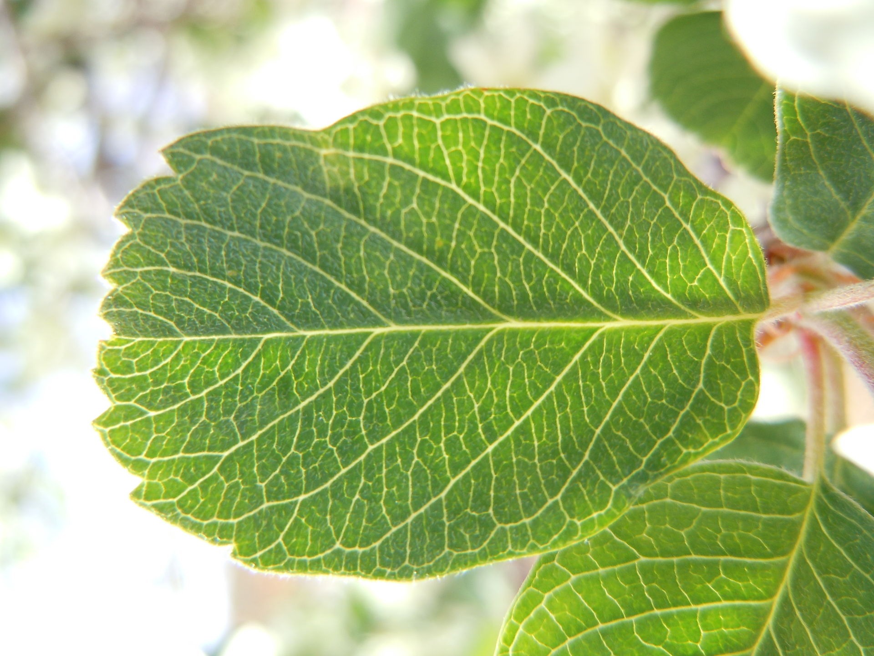
パターン形成
自然界のいろいろな模様やパターンを数値モデルで表現する
パターンのできる原因が分かれば、そのパターンを応用したり回避することができるようになる
例：葉脈のネットワーク構造
葉全体に養分を行き渡らせ、害虫などによる損傷を受けても枯れにくい構造
輸送ネットワークの形成に応用される
この写真 の作成者 不明な作成者 は CC BY-SA のライセンスを許諾されています

Slide 8
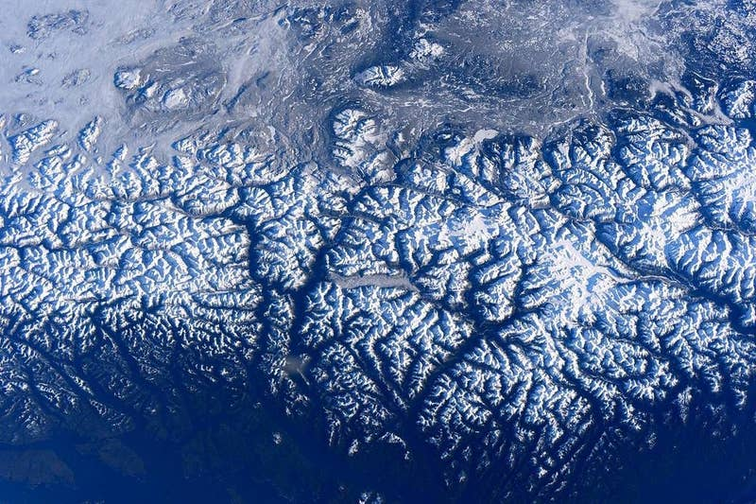
パターン形成
できそうなこと
山脈のパターン、ネットワークの分析
山の役割
綺麗な水を作り出す
生き物の生息地

Slide 9
組み合わせ最適化
渋滞の緩和やある場所の効率的な回り方など、 様々な場面で使われている
大規模な問題になるほど最適解を求める時間がかかる
組み合わせ最適化を高速に解くハードウェアの開発も行われている

Slide 10
セキュリティ
2020村澤さん
IoTデバイスにおけるマルウェア検知システムの構築

Slide 11
参考文献
数値シミュレーション技術 | （一財）砂防・地すべり技術センター (stc.or.jp)
数値シミュレーションモデルとは？（海生研ニュースNo.142研究紹介） (kaiseiken.or.jp)

